Slide 1


Slide 2

Treinamento
Gerenciamento de Usuário
Cezar Moizes Gonçalves
Maio/2012

Slide 3
Apresentação
O presente Treinamento tem por objetivo apresentar os passos para a criação, gerenciamento e manutenção de usuários no Cigam.

Slide 4
Gerenciamento de Usuário
Há duas formas de cadastrar usuários no Cigam.
A mais antiga é diretamente pelo Magic. Esta forma está em desuso.
Aconselhamos que seja utilizado o novo procedimento que é a criação dos usuários dentro do Cigam e a posterior publicação para o arquivo do Magic.

Slide 5
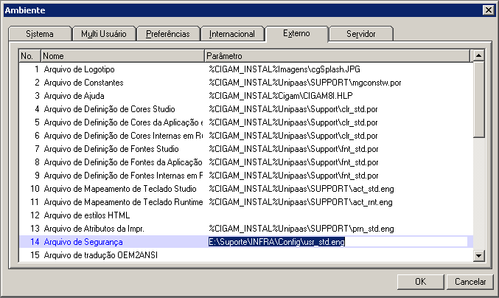
Gerenciamento de Usuário
No Magic o Cadastro de Usuário é gravado em um arquivo que denominamos: arquivo de segurança. Este arquivo está determinado nas configurações de Ambiente do Magic e seu nome padrão é: usr_std.eng. Por padrão este arquivo encontra-se em %cigam_instal%Config\

Slide 6
Gerenciamento de Usuário
Prefixos – O que são?
Antes de iniciar o procedimento de criação dos usuários no Cigam, deve-se definir a forma que serão criados os prefixos no Cigam. A saber, o Cigam utiliza os prefixos dos usuários para controlar o acesso dos mesmos ao sistema
Prefixo do usuário

Slide 7
Gerenciamento de Usuário
Habilitando direitos para o cadastro de usuário no Cigam
No Cigam temos programas que permitem o gerenciamento dos usuários. Os programas são acessados pelo Menu
Utilidades/Diversos> Parâmetros> Usuários e possuem direitos específicos para habilitá-los.
Cadastre um usuário que fará o cadastro dos demais usuários dentro do Cigam. Este dever ter os direitos MANUTUSU e CADUSUARIO
CADUSUARIO - Habilita o ‘Cadastro de Usuário’
MANUTUSU - Habilita a ‘Manutenção de Usuário, Grupos e Direitos’

Slide 8
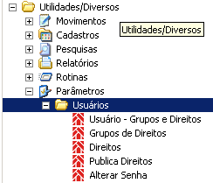
Gerenciamento de Usuário
1. Usuários – Grupos e Direitos
2. Grupos de Direitos
3. Direitos
4. Publica Direitos
5. Alterar Senha

Slide 9
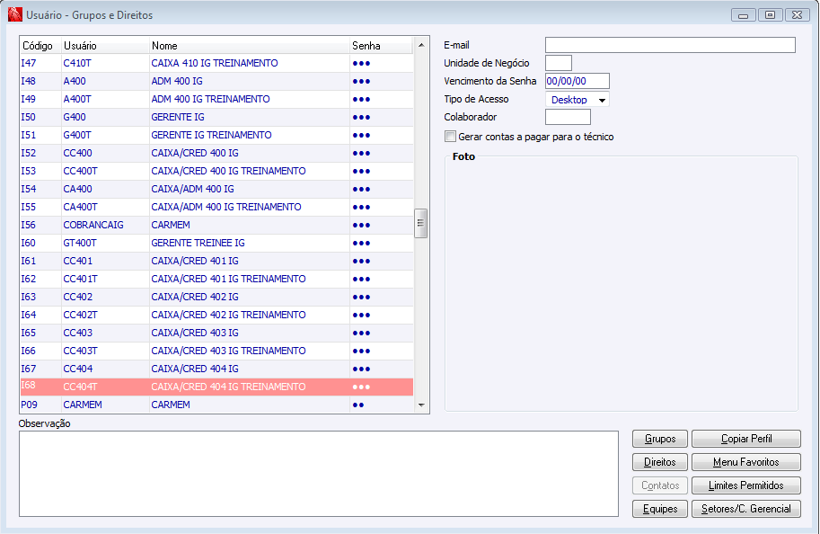
Gerenciamento de Usuário
Tela de Cadastro de Usuário

Slide 10
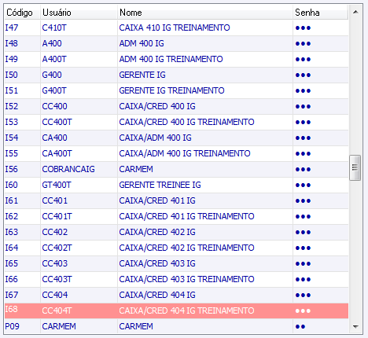
Gerenciamento de Usuário
Tela de Cadastro de Usuários - Detalhe
Prefixo
Usuário
Nome (descritivo)
Senha

Slide 11
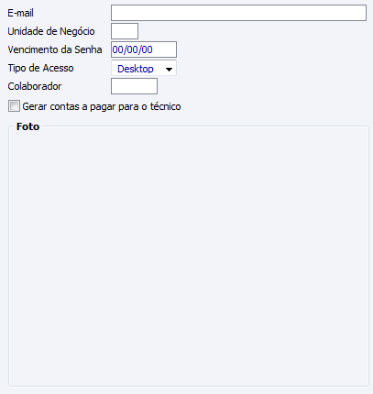
Gerenciamento de Usuário
Tela de Cadastro de Usuários - Detalhe
E-mail
Tipo de Acesso
Cód.. Colaborador
Foto

Slide 12
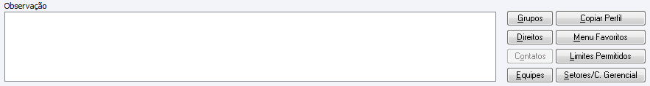
Gerenciamento de Usuário
Tela de Cadastro de Usuários - Detalhe
Observações
Grupos
Direitos
Copiar perfil

Slide 13
Gerenciamento de Usuário
Habilitando direitos de usuários no Cigam
Menu: Utilidades/Diversos> Parâmetros> Usuários>Direitos
Nesta tela estão cadastrados todos os direitos do Cigam.
Os direitos no Cigam estão associados a determinadas funcionalidades que estarão disponíveis aos usuários.
Cada usuário possui vários direitos associados a ele, que permitem que ele possa efetuar determinadas operações no sistema.
Os botões ‘Grupos’ e ‘Usuários’ listam os Grupos ou Usuários que utilizam o direito selecionado.

Slide 14
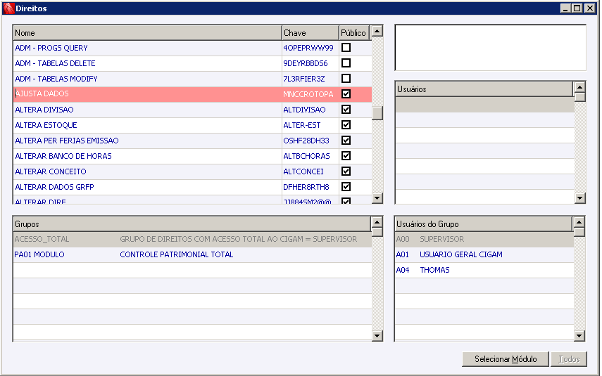
Gerenciamento de Usuário
Habilitando direitos de usuários no Cigam
Se o direito estiver incluso somente dentro do usuário.
Grupos que possuem o direito selecionado.
Usuários dos grupos (ao lado esquerdo.)

Slide 15
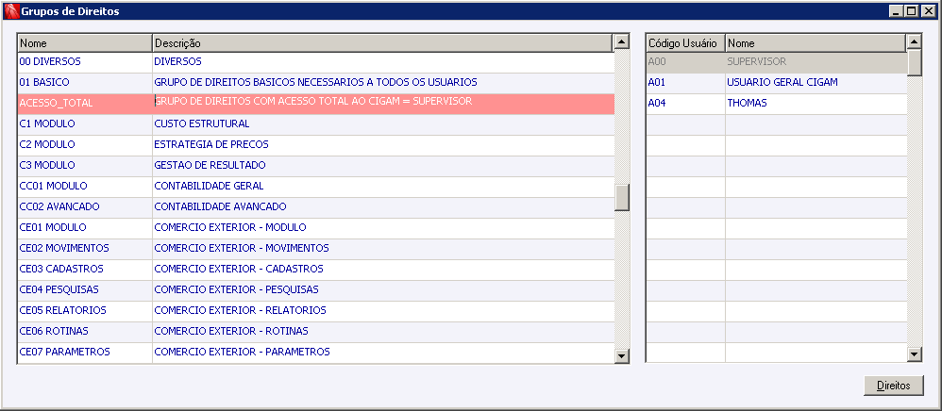
Gerenciamento de Usuário
Criação de Grupos de Direito no Cigam
Cadastro dos Grupos/Perfil de usuários.
Nome de identificação do Grupo.
Após incluído Direitos ou Usuários, não poderá mais ser alterado.

Slide 16
Gerenciamento de Usuário
Publicação de Direitos
Toda alteração realizada no Cadastro de Usuários não tem efeito imediato no arquivo de segurança do Magic. Para que as alterações sejam aplicadas no arquivo de segurança, é necessário executar a rotina Publica Direitos

Slide 17
Gerenciamento de Usuário
Publicação de Direitos - Importante
!
Para que o usuário consiga realizar a publicação de direitos é necessário possuir o Grupo de direitos Supervisor atribuído a ele. O grupo deve ter o nome de SUPERVISOR obrigatoriamente.
Não é necessário incluir nenhum direito no grupo SUPERVISOR, apenas criá-lo e vincula-lo ao usuário.

Slide 18

Gerenciamento de Usuário
Ocultar as abas do menu do CIGAM:
2083 - Ocultar guia "Menu" do Menu Cigam e10
2148 - Ocultar guia "Favoritos" do Menu Cigam e10
2149 - Ocultar guia "Recentes" do Menu Cigam e10
2150 - Ocultar guia "Mais Acessados" do Menu Cigam e10
2151 - Ocultar guia "Marcadores" do Menu Cigam e10
2152 - Ocultar o recurso "Pesquisa" do Menu Cigam e10
Desta maneira é possivel criar um usuário com apenas a aba Favoritos e programas especificos. (Lembrando que o usuário precisa ter acesso ao módulo e ao programa mesmo acessando via aba Favoritos).

Slide 19
Gerenciamento de Usuário
Tabelas relacionadas
Abaixo segue lista das tabelas utilizadas no Cadastro de Usuários:
175 – SEGURANCA USUARIO %GESEUSUARIO% criptografia da senha
176 – ULT NUM SEG USUARIO %GEULTPAS% último sequencial (quando utiliziado)
555 – USUARIO %GEUSUARIO% Usuários
556 – DIREITOS %GEDIREITOS% Direitos
557 – GRUPOS %GEGRUPOS% Grupos de Direitos
558 – GRUPOS X DIREITOS %GEGRPXDIR% relacionamento de Grupos X Direitos
559 – GRUPOS X USUARIO %GEGXUSU% relacionamento de Grupos X Usuários
560 – USUARIO X DIREITOS %GEUXDIR% relacionamento de Usuários X Direitos

